Slide 1

MI LUGAR FAVORITO
SANTUARIO SEÑOR CAIDO GIRARDOTA ANTIOQUIA

Slide 2
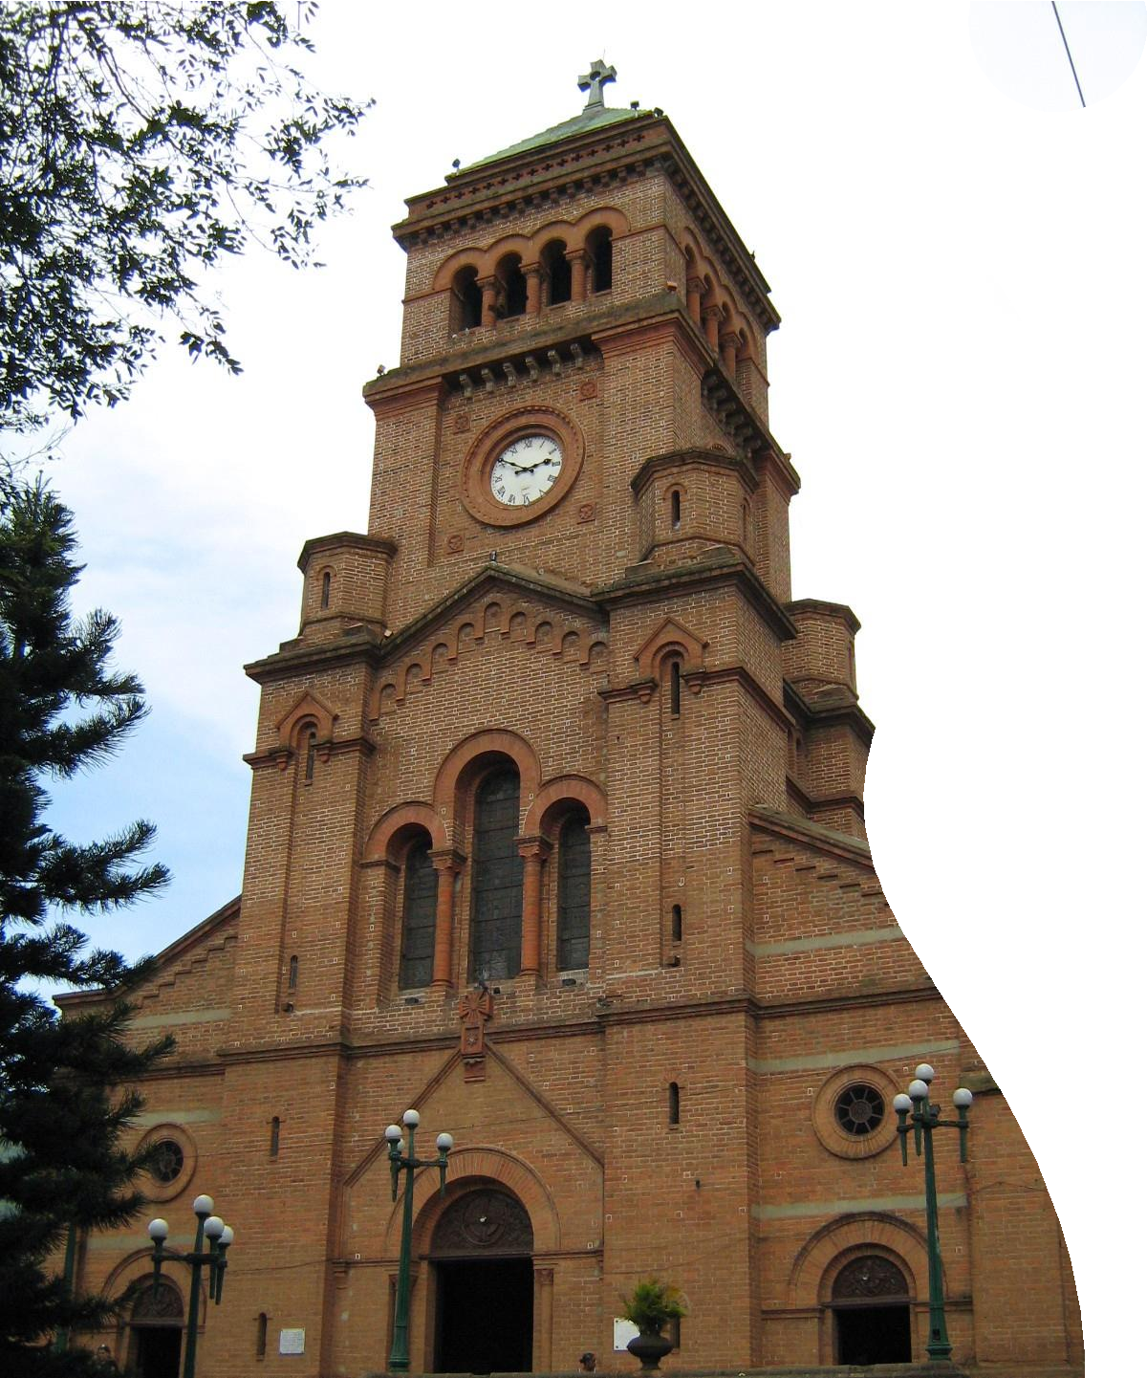
LA CATEDRAL

Slide 3
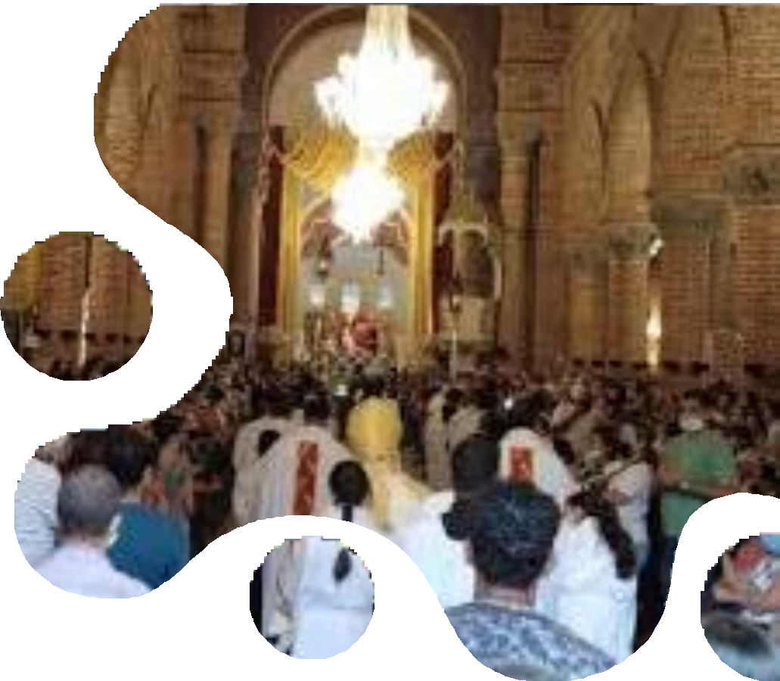
LOS PEREGRINOS

Slide 4
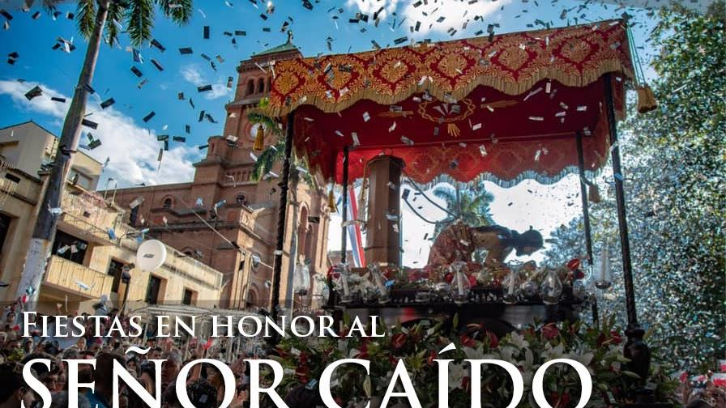
LAS FIESTAS

Slide 5
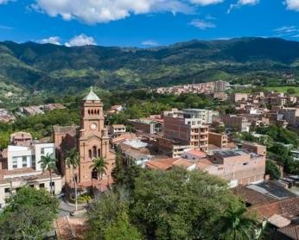
LAS MONTAÑAS

Slide 6
VIDEO
https://youtu.be/e4CfQ9JhZbY

